Slide 1
MODULO 1: PROTECCIÓN RADIOLÓGICA

Slide 2
CONTENIDO
Definición de radiación ionizante
Fuentes de radiación ionizante
Riesgos según el tipo de fuente
Principios de protección radiológica
Zonas con riesgo radiológico

Slide 3
RADIACIÓN IONIZANTE
EL ESPECTRO ELECTROMAGNETICO

Slide 4
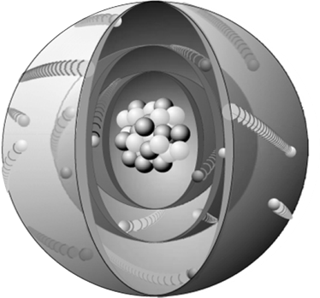
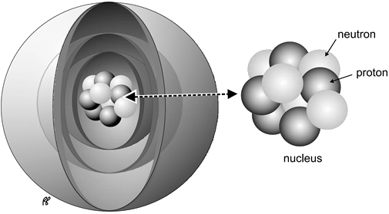
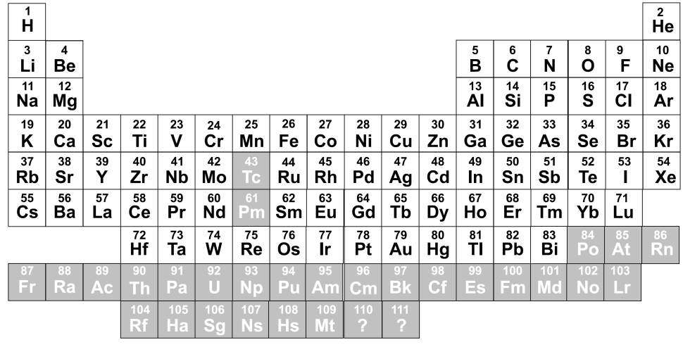
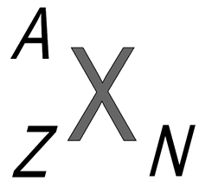
RADIACIÓN IONIZANTE
ÁTOMO
ESTRUCTURA DEL ATÓMICA
ESPECIES DE ÁTOMOS
Existen mas de 100 especies diferentes de átomos, estas especies se denominan ELEMENTOS.
NOTACIÓN ATÓMICA
Elemento
Los elementos presentes en esta región pueden ser encontrados en un estado estable.
Elementos
Masa atómica (Z+N)
Los elementos tienen asignados nombres químicos y símbolos abreviados, derivados del inglés o el latín. Se organizan en la tabla periódica.
Los elementos presentes en esta región se encuentran solo en estado radiactivo.
# protones
# neutrones

Slide 5
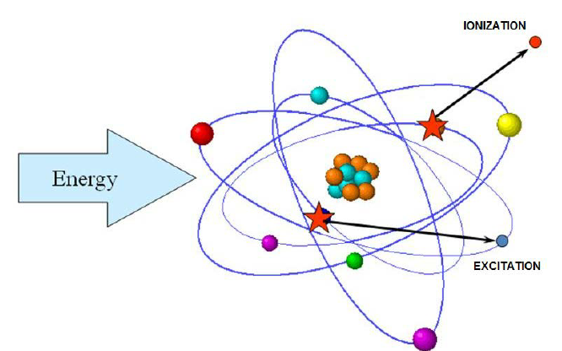
RADIACIÓN IONIZANTE
DEFINICIÓN RADIACIÓN IONIZANTE
Un átomo o molécula que ha perdido o ganado uno o más electrones tiene una carga eléctrica neta y se llama ion.
¿Qué es Ionizar?
Cuando la radiación ionizante tiene la energía suficiente para interactuar con los electrones atómicos, y esta es capaz de arrancar electrones, se conoce como RADIACIÓN IONIZANTE.
A veces, los electrones expulsados​​ poseen energía suficiente para producir ionizaciones adicionales llamadas ionización secundaria.
¿Qué es Excitar?
La radiación incidente interactúa con los electrones atómicos, pero no los desprende del átomo, solo los reorganiza en niveles energéticos más altos.
En general, los fotones de mayor frecuencia que la región UV del espectro (es decir, longitudes de onda superiores a 200 nm) tienen suficiente energía por fotón para eliminar los electrones enlazados de las cáscaras atómicas produciendo así átomos y moléculas ionizados
Tras la excitación, el electrón volverá a un nivel de energía inferior, con la emisión de la energía de excitación en forma de radiación electromagnética.

Slide 6
RADIACIÓN IONIZANTE
INTERACCIÓN RADIACIÓN-MATERIA
Interacción de Partículas
Interacción de Fotones
Pueden generar
Cargadas
Sin Cargadas
Pueden generar
Dispersión de Rayleigh
Ionización
Dispersión de Comptom
Excitación
Fotoeléctrico
Perdidas Radiativas
Producción de Pares

Slide 7
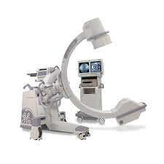
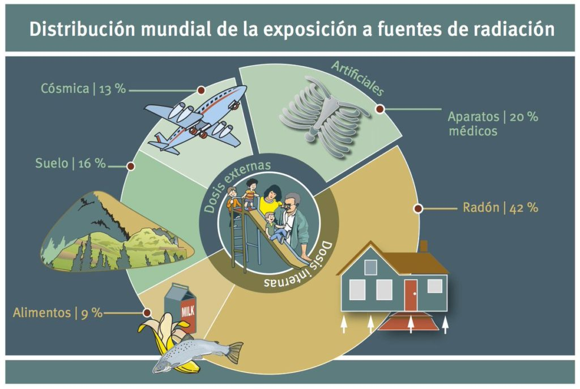
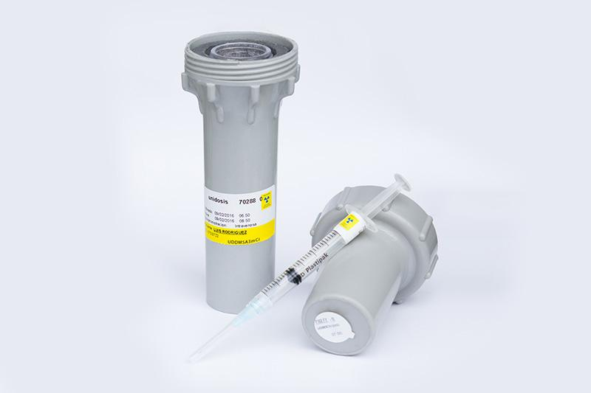
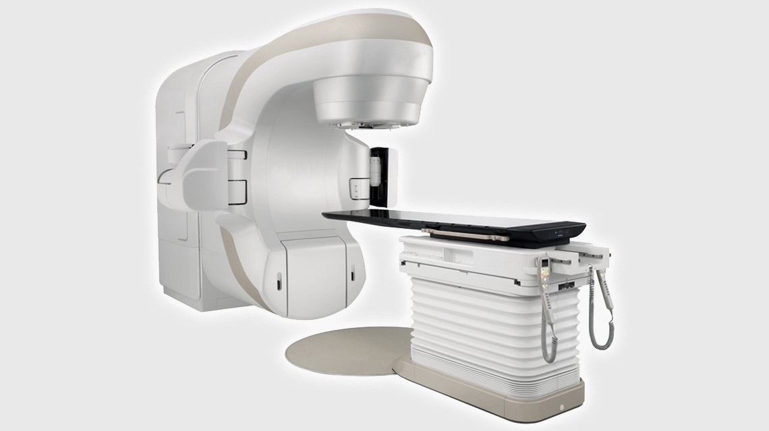
FUENTES DE RADIACIÓN IONIZANTE
Radiología
Equipos emisores de RX
[2] grupocervi.com/2020/09/23/arco-en-c-general-electric-9800/
Medicina Nuclear
Fuentes abiertas
Equipos emisores de RX (CT)
[4] https://www.medicalexpo.es/prod/nuclear-shields/product-126249-915635.html
Radioterapia
Equipos emisores de RX de alta energía
[3] https://www.nuevoinforme.com/acelerador-true-beam/
[1] https://raisacv.com/de-donde-procede-la-radiacion/
Notes:
Las dosis que reciben las personas a causa de las radiaciones artificiales son, sin considerar los accidentes, mucho más pequeñas que las dosis que tienen su origen en la radiación natural, aunque existen muchas variaciones.
Para introducir, sabemos que la radiación Ionizante cambia en la materia viva los átomos y las moléculas y por lo tanto puede dañar las células. Si se produce daño celular y no se repara adecuadamente, es posible que la célula no sobreviva, se reproduzca o realice su función normal. Alternativamente, puede resultar en una célula viable pero modificada, que puede volverse cancerosa si es una célula somática, o conducir a una enfermedad hereditaria si es una célula germinal.
Todos los organismos vivos están continuamente expuestos a la radiación ionizante, por ejemplo, de los rayos gamma cósmicos y terrestres, la ingestión de potasio y la exposición al radón. En todo el mundo, la exposición humana promedio a la radiación de fuentes naturales es de 2,4 mSv por año, aproximadamente la mitad de la cual se debe a los efectos de los descendientes del radón.
. Las exposiciones médicas de diagnóstico agregan alrededor de 0,4 mSv por año a esta cifra, las pruebas nucleares atmosféricas alrededor de 0,005 mSv por año, el accidente de Chernóbil 0,002 mSv por año y la producción de energía nuclear alrededor de 0,0002 mSv por año ⁴
Los materiales radiactivos y las radiaciones ionizantes se utilizan ampliamente en medicina, industria, agricultura, docencia e investigación. En medicina, el uso de radiaciones ionizantes se utiliza en la aplicación de técnicas de radiodiagnóstico, radioterapia y medicina nuclear
En Radiología se utilizan equipos emisores de radiación ionizante, en Medicina nuclear se utilizan fuentes abiertas y equipos emisores de RX como el tomógrafo en los sistemas heridos SPECT/CT y en radioterapia se usan equipos emisores de RX de alta energía.

Slide 8
FUENTES DE RADIACIÓN IONIZANTE
Irradiación externa y contaminación externa: fuentes no selladas
Irradiación externa y contaminación interna: fuentes no selladas
Una FUENTE RADIACTIVA ABIERTA es aquella en la que el material radiactivo puede salir del recipiente y entrar en contacto con la persona, en este caso, el individuo está expuesto a la radiación que emite la fuente y además a una contaminación tanto externa, como interna.
La contaminación interna ocurre cuando el material radiactivo ingresa al organismo por ingestión, inhalación por absorción a través de la piel o a través de algún corte o herida
La contaminación externa se presenta cuando el material radiactivo se deposita en la piel de la persona
Las fuentes abiertas provocan ambos riesgos: Contaminación e Irradiación Externa.
Notes:
Las dosis que reciben las personas a causa de las radiaciones artificiales son, sin considerar los accidentes, mucho más pequeñas que las dosis que tienen su origen en la radiación natural, aunque existen muchas variaciones.
Para introducir, sabemos que la radiación Ionizante cambia en la materia viva los átomos y las moléculas y por lo tanto puede dañar las células. Si se produce daño celular y no se repara adecuadamente, es posible que la célula no sobreviva, se reproduzca o realice su función normal. Alternativamente, puede resultar en una célula viable pero modificada, que puede volverse cancerosa si es una célula somática, o conducir a una enfermedad hereditaria si es una célula germinal.
Todos los organismos vivos están continuamente expuestos a la radiación ionizante, por ejemplo, de los rayos gamma cósmicos y terrestres, la ingestión de potasio y la exposición al radón. En todo el mundo, la exposición humana promedio a la radiación de fuentes naturales es de 2,4 mSv por año, aproximadamente la mitad de la cual se debe a los efectos de los descendientes del radón.
. Las exposiciones médicas de diagnóstico agregan alrededor de 0,4 mSv por año a esta cifra, las pruebas nucleares atmosféricas alrededor de 0,005 mSv por año, el accidente de Chernóbil 0,002 mSv por año y la producción de energía nuclear alrededor de 0,0002 mSv por año ⁴
Los materiales radiactivos y las radiaciones ionizantes se utilizan ampliamente en medicina, industria, agricultura, docencia e investigación. En medicina, el uso de radiaciones ionizantes se utiliza en la aplicación de técnicas de radiodiagnóstico, radioterapia y medicina nuclear
En Radiología se utilizan equipos emisores de radiación ionizante, en Medicina nuclear se utilizan fuentes abiertas y equipos emisores de RX como el tomógrafo en los sistemas heridos SPECT/CT y en radioterapia se usan equipos emisores de RX de alta energía.

Slide 9
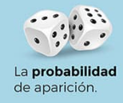
RIESGOS SEGÚN EL TIPO DE FUENTE
¿ Qué es el riesgo?
El riesgo es la probabilidad de la ocurrencia de un evento y sus consecuencias.
Se mide según
TIPOS DE RIESGO:
Riesgos químicos
Riesgos ergonómicos
Riesgos Psicosociales
Riesgos biológicos
Riesgos mecánicos
Riesgos Físicos
Radiológicos
Radiología
Equipos emisores de RX
Radioterapia
Equipos emisores de RX de alta energía
Aplicaciones Médicas
Medicina Nuclear
Fuentes abiertas
Equipos emisores de RX (CT)
Notes:
Para hablar de los riesgos radiológicos asociados a las prácticas médicas, es importante entender que es el riesgo, el riesgo es la probabilidad de la ocurrencia de un evento y sus consecuencias y se mide según la probabilidad de aparición y la importancia de sus consecuencias.
Existen diferentes tipos de riesgo y entre ellos el riesgo físico que es producido por ruido, vibraciones, insuficiente iluminación, temperaturas extremas y la radiación.
Los riesgos asociados a la radiación en la práctica médica se pueden producir en diferentes áreas, como:
Riesgo radiológico producido por el uso de rayos X en Radiología
Riesgos radiológicos producidos por el uso de fuentes abiertas en Medicina Nuclear y Radiofarmacia
Riesgos radiológicos producidos por el uso de rayos X de alta energía, del orden de MeV en Radioterapia.
A continuación hablaremos de cada uno de ellos.

Slide 10
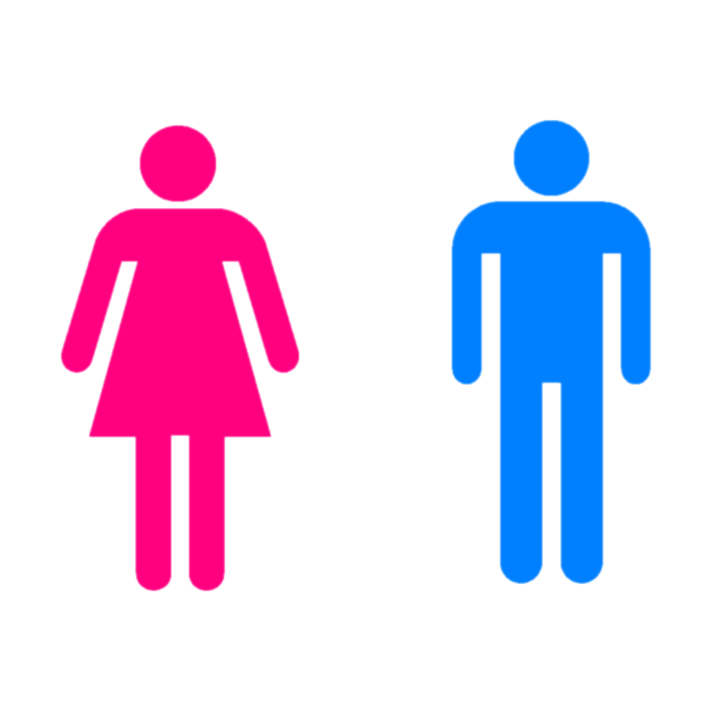
RIESGOS SEGÚN EL TIPO DE FUENTE
Riesgo Radiológico
Se aplica a: Población trabajadora o a toda la población
Probabilidad de ocurrencia de un efecto como consecuencia de la exposición a radiaciones ionizantes y da lugar a la irradiación en condiciones anormales.
Irradiación Externa
La fuente de radiación es exterior al individuo.
Contaminación Radiactiva
Presencia no deseada de sustancias radioactivas en el entorno
Irradiación Interna
Cuando la irradiación entra en el cuerpo ya sea inhalado, ingerido o por medio de heridas.
Las estimaciones de Riesgo Radiológico
EDAD
SEXO
[5] https://es.slideshare.net/medinao/efectos-de-las-radiaciones-ionizantes-en-tejidos-y-organos-normales-del-paciente
Notes:
Probabilidad de ocurrencia de un efecto como consecuencia de la exposición a radiaciones ionizantes y da lugar a la irradiación en condiciones anormales.
Las estimaciones del riesgo radiológico desarrolladas por la Comisión se aplican a la población trabajadora o a toda la población, y fueron obtenidos para poblaciones promediadas por edad y sexo con el propósito de establecer guías en protección radiológica. Los riesgos para los diversos grupos etarios se diferencian según la edad en la que se recibe la exposición y los órganos/ tejidos expuestos.

Slide 11
RIESGOS SEGÚN EL TIPO DE FUENTE
Riesgo Radiológico
¿ Como se identifican los riesgos radiológicos?
Fuente Externa
Contaminación
Determinar:
Actividad
Tipo de emisión
Energía
Externa o Interna
- Tipo de isotopo y las características físicas del isotopo
Notes:
para identificar los riesgos asociados a una fuente externa se debe caracterizar así: determinar la actividad, el tipo de emisión, su energía.
Y para Identificar los riesgos asociados a contaminación se debe identificar si es contaminación interna o externa, el tipo de radiación emitida, periodo de semidesintegración, periodo biológico, si el material radiactivo penetra en el interior del organismo y se deposita en uno o varios órganos de acuerdo a las características metabólicas del radionucleido incorporado.

Slide 12
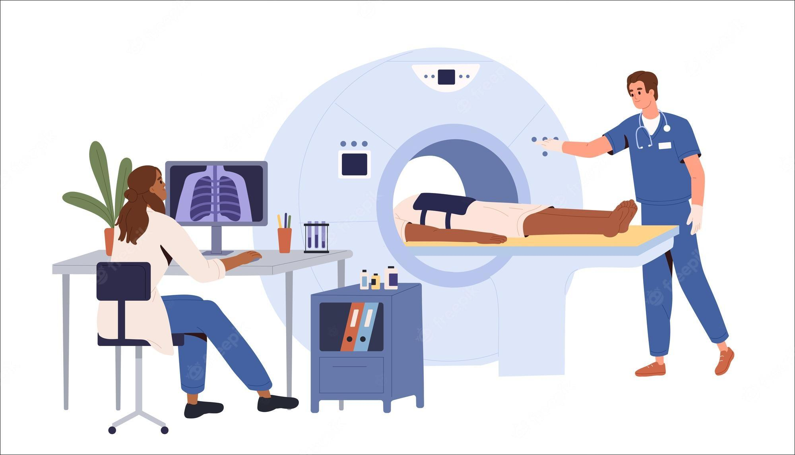
RIESGOS SEGÚN EL TIPO DE FUENTE
Riesgo Radiológicos en radiología
POSIBLES RIESGOS: Irradiación externa que se produce cuando esta en funcionamiento el tubo de rayos X.
Tomografía computarizada
Radiología Convencional
Procedimientos Intervencionistas (Angiografías)
El riesgo es más alto en los pacientes jóvenes, ya que:
Ellos viven más tiempo, lo cual proporciona más tiempo para el desarrollo de cánceres.
En los jóvenes hay más crecimiento celular (y, por lo tanto, susceptibilidad al daño del DNA).
Ejemplo:
Una angiografía pulmonar con CT, realizada habitualmente para detectar una embolia pulmonar, aplica tanta radiación en las mamas como unas 10 a 25 mamografías.
[6] https://www.google.com/imgres?imgurl=https://img.freepik.com/
vector-premium/tomografia-computarizada-tomografia-computarizada-medico
Notes:
En Radiología es posible recibir radiación proveniente de equipos emisores de radiación ionizante de haz externo. Para las modalidades de dosis más altas como la tomografía computarizada y los procedimientos intervencionistas, el riesgo para el paciente individual es pequeño, por lo que el balance beneficio/riesgo es generalmente a favor de los pacientes.
El riesgo estimado de cáncer debido a la exposición a la radiación en el diagnóstico por la imagen ha sido extrapolado de estudios de personas expuestas a dosis de radiación muy alta (p. ej., los sobrevivientes de las explosiones de la bomba atómica en Hiroshima y Nagasaki).
El riesgo también depende del tejido que está siendo irradiado. El tejido linfático, la médula ósea, la sangre, y los testículos, los ovarios y los intestinos se consideran muy sensibles a la radiación; en los adultos el sistema nervioso central y el sistema musculoesquelético son relativamente resistentes a la radiación.
Estudios indican que los niveles de riesgo relacionados con los estudios por imágenes son muy pequeñas a la probabilidad estimada de 1 en 5 que todos tenemos de morir a causa de cáncer.

Slide 13
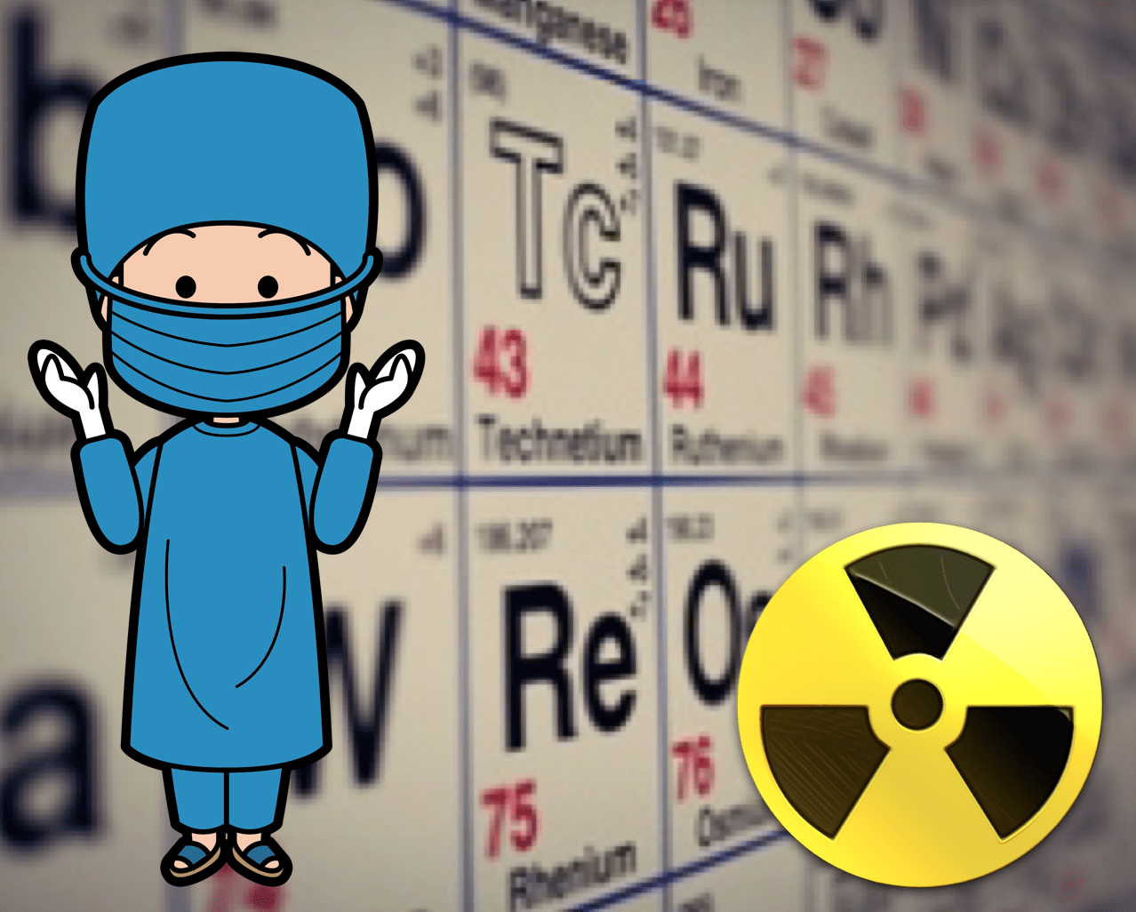
RIESGOS SEGÚN EL TIPO DE FUENTE
Riesgo Radiológicos en medicina nuclear
Exposición a la radiación por Irradiación Externa y por Contaminación: Externa o Interna
Exposición debido a fuentes perdidas
Los Posibles riesgos dependen de:
Tipo de emisión
Emisiones producidas
Energía asociada a las emisiones
Cantidad de Radionucleido que ha producido la contaminación
Tiempo de emisión del radionucleido
Facilidad de eliminación del radionucleido del organismo humano
Órgano crítico debido a la contaminación
[7] https://semnim.es/cirugia/tercera-edicion-actualizacion-de-ganglio-centinela/
Notes:
El riesgo radiológico en un Servicio de Medicina Nuclear tiene dos orígenes: irradiación externa y contaminación.
En el caso de contaminación, las dosis recibidas y por tanto los posibles riesgos derivados de las mismas van a depender de varios factores como son: el tipo de emisión o emisiones producidas, la energía asociada a las mismas, la cantidad de radionucleido que ha producido la contaminación, ya sea interna o externa, el tiempo durante el cual emitirá radiación el radionucleido contaminante, y en caso de contaminación interna, la facilidad con la que el organismo humano eliminará el radionucleido. En este caso, también hay que tener en cuenta el órgano crítico, es decir, ese órgano, que va a recibir una mayor dosis de radiación, y por tanto en el cual se puede producir un mayor daño.

Slide 14
SISTEMA DE PROTECCIÓN RADIOLÓGICA
Posibles situaciones donde pueda ocurrir la exposición
Principios de protección radiológica :
- Justificación
- Optimización
- Límite de dosis
Tipos de exposición:
- Ocupacional
- Médica de pacientes
- Publico.
Niveles de dosis individuales:
- Niveles de referencia
- Niveles de investigación
- Niveles de intervención
Identificación individuos expuestos:
Toes, pacientes, publico.
- Seguridad de las fuentes de radiación
- Matriz de riesgo
- Respuesta a emergencia

Slide 15
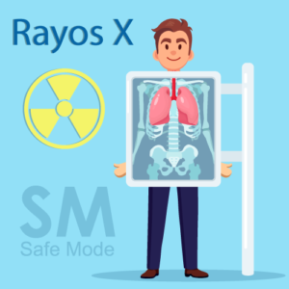
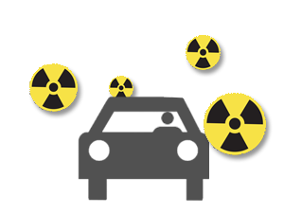
En general, se distinguen tres situaciones de exposición:
Exposición planificada
Exposición de emergencia
Exposición existente
Adopción de medidas urgentes
Evitar o reducir consecuencias no deseadas.
Uso de equipos RX
Uso de fuentes abiertas
Ya existe: Fuentes de origen natural.
Notes:
Exposición planificada, aquella que implica deliberada introducción y operación de fuentes. Pueden ser previstas o normales y potenciales. En este grupo estarían las denominadas prácticas.
Exposición de emergencia, aquella que requiere adopción de medidas urgentes para evitar o reducir consecuencias no deseadas.
Exposición existente, aquella que ya existe cuando tiene que tomarse decisión sobre su control.
Por ejemplo: exposición a radiación de fondo natural

Slide 16
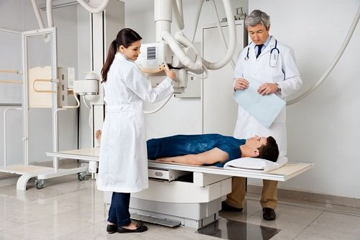
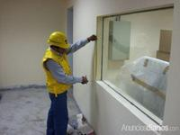
En general, se distinguen tres situaciones de exposición:
Exposición Ocupacional
Exposición médica
Exposición Miembros del público

Slide 17
PRINCIPIOS DE PROTECCIÓN RADIOLÓGICA
Toda actividad o práctica que implique un riesgo derivado de las radiaciones ionizantes deberá atenerse a los tres principios generales del "Sistema de Protección Radiológica" establecido por la ICRP:
Relacionado con la fuente
Se aplican a todas las situaciones de exposición
Relacionado con el individuo
Se aplican a situaciones de exposición planificada
Justificación
Optimización
Límites de dosis

Slide 18
PRINCIPIO DE JUSTIFICACIÓN
FACTORES SOCIALES Y ECONÓMICOS
Cualquier circunstancia que altere la situación de exposición deberá producir más beneficio que detrimento.
¿Qué significa “producir más beneficio que daño para el individuo, para la sociedad”?
¿Quién decide que una práctica está justificada?
Gobierno y autoridades nacionales: Aseguran un beneficio general
Informarse a través de un proceso de consulta pública
¿Cómo se justifican las exposiciones médicas de pacientes?
Requiere un análisis minucioso y detallado
El principal objetivo de las exposiciones médicas es producir más beneficio que daño en el paciente, teniendo en cuenta el detrimento por radiación que ocasiona esa exposición en los trabajadores y demás individuos.
Notes:
Se trata de un principio que evalúa el beneficio y el detrimento colectivos asociados con la práctica y su aplicación conduce a impedir la utilización de fuentes de radiación con fines superfluos.
Cualquier decisión que altere la situación de exposición a radiación debería producir más beneficio que daño.
Esto significa que toda decisión en virtud de la cual se introduzca una nueva fuente de radiación, se reduzca una exposición existente, o se reduzca el riesgo potencial de exposición, debería producir suficiente beneficio individual o social como para compensar el detrimento que causa dicha decisión.
En resumen: No debe adoptarse ninguna práctica que signifique exposición a la radiación ionizante si su introducción no produce un beneficio neto positivo.

Slide 19
Justificación de los procedimientos médicos:
El principio de justificación se aplica a tres niveles
Primer nivel: se acepta que el uso de la radiación beneficia al paciente.
Segundo nivel: se define y justifica un procedimiento en concreto con un determinado objetivo, como descartar una enfermedad que tiene unos síntomas determinados.
Tercer nivel: se justifica la aplicación de un procedimiento para un paciente en concreto.
Para los exámenes con dosis altas, como los procedimientos intervencionistas, la justificación individual es especialmente importante

Slide 20
PRINCIPIO DE OPTIMIZACIÓN
Adquisición o modificación de instalaciones de Rayos X
•Todo debe ser mantenido “tan bajo como sea razonablemente alcanzable”, teniendo en cuenta factores económicos, sociales y ambientales.
Criterios de optimización
Número de personas expuestas
Dosis individuales.
Probabilidad de exposición.
Necesidades clínicas
Riesgo potencial de
accidente radiológico
Tan bajos como sea razonablemente alcanzable Principio ALARA
Dosis a pacientes,
trabajadores y público
Requisitos Legales
Notes:
Una vez que una práctica ha sido justificada y adoptada, es necesario considerar cómo utilizar mejor los recursos disponibles para reducir el riesgo de las radiaciones para los individuos y la población.

Slide 22
LIMITE DE LA DOSIS
La limitación de la dosis es el requisito que se establece para asegurar una protección adecuada, incluso para las personas más expuestas
Los límites que se establecen representan los valores inferiores de la dosis efectiva y de la dosis equivalente que no deben ser sobrepasados en las circunstancias normales con radiaciones en las que las personas se ven implicadas
Trabajadores Ocupacionalmente Expuesto (TOE)
20 mSv en dosis efectiva como promedio en cinco años y máximo 50 mSv en un año.
500 mSv en dosis equivalentes en piel.
20 mSv en dosis equivalente en cristalino (aunque la legislación colombiana fija 150 mSv por año).
Público
1 mSv en dosis efectiva como promedio en cinco años y máximo 5 mSv en un año.
50 mSv en dosis equivalentes en piel.
15 mSv en dosis equivalente en cristalino.

Slide 23
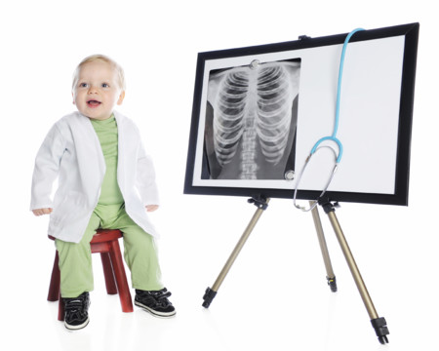
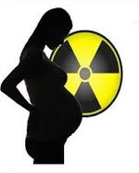
Límites de dosis para menores de edad
Límites de dosis para embarazadas:
El objetivo es que el feto no exceda el límite correspondiente para miembros del público. Desde el momento que se declara el embarazo, las condiciones de trabajo deben ser tales que resulte altamente improbable que la dosis en la superficie del abdomen exceda 2 mSv/año.
En este caso la norma establece un límite anual de dosis efectiva de 6 mSv.
Notes:
No se admite la exposición ocupacional de menores de 18 años, excepto para estudiantes de 16 a 18 años, que en sus estudios requieran el uso de fuentes radiactivas.

Slide 24
LÍMITES DE DOSIS
TIPO DE LIMITE | OCUPACIONAL | PUBLICO
Dosis efectiva | 20 mSv por año promediada en periodos definidos de 5 años | 1 mSv en un año
Dosis equivalente anual en:
Cristalino | 150 mSv | 15 mSv
Piel | 500 mSv | 50 mSv
Manos y pies | 500 mSv | ----
Notes:
Cfristalino: Este límite está actualmente siendo revisado por trabajadores de la ICRP.

Slide 25
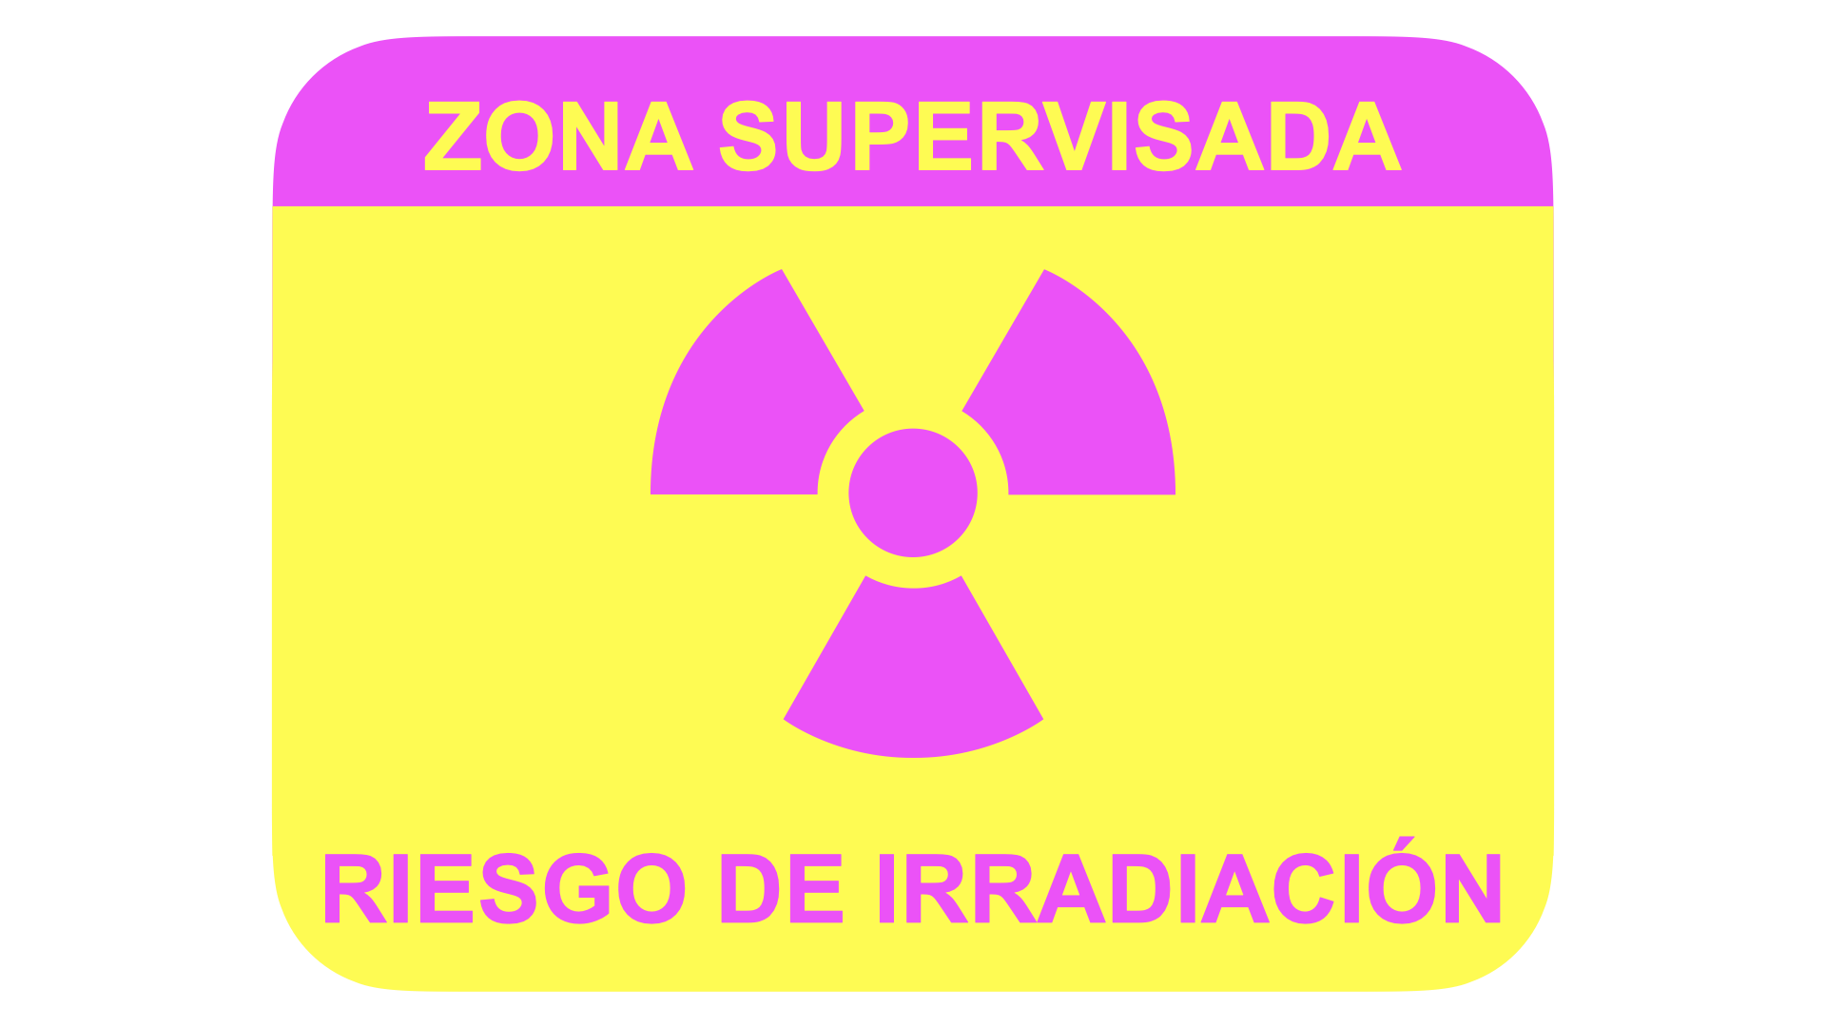
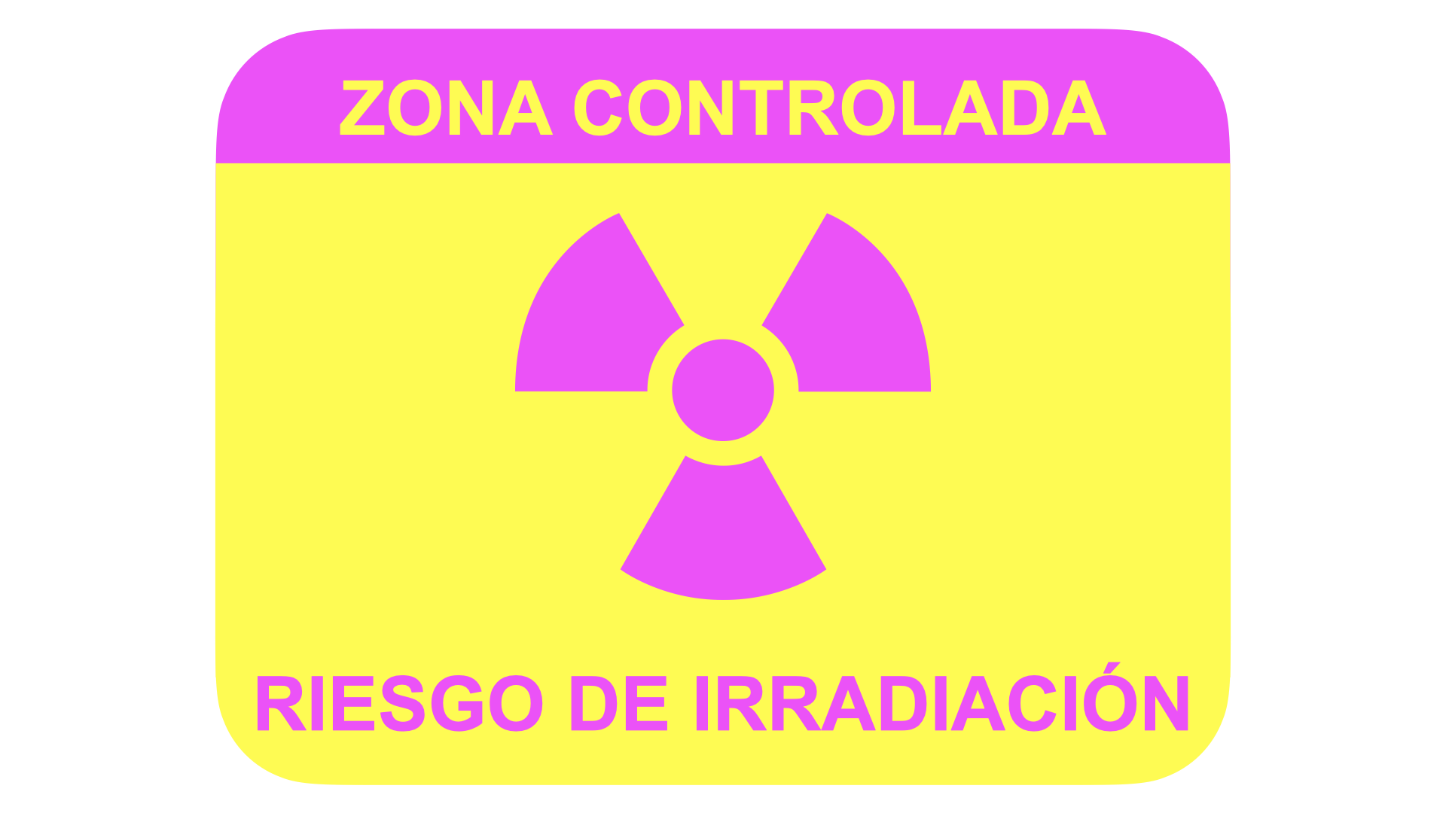
ZONAS CON RIESGO RADIOLÓGICO
Zona supervisada, cuando existe la posibilidad en las mismas de recibir dosis efectivas superiores a 1 mSv/año (límite del público) e inferiores a 6 mSv/año, o dosis equivalentes superiores a 1/10 de los límites para el cristalino, piel y extremidades.
Zona controlada, cuando se pueden superar los 6 mSv/año para la dosis efectiva o dosis equivalentes superiores a 3/10 de los límites para el cristalino, piel y extremidades.
Notes:
Una función importante del empleador y/o de la persona autorizada es la de mantener el control sobre las fuentes de exposición y sobre la protección de los trabajadores que están ocupacionalmente expuestos. Para lograr este objetivo, la Comisión continúa recomendando clasificar las áreas de trabajo antes que clasificar a los trabajadores. El requerimiento de que las áreas de los lugares de trabajo que contienen fuentes estén clasificadas formalmente ayuda a su control.
Las zonas se clasifican en áreas controladas y áreas supervisadas.
Un área controlada es un área definida donde se requieren, o podrían requerirse, medidas específicas de protección y de seguridad para controlar las exposiciones normales o prevenir la dispersión de contaminación en condiciones normales de operación y prevenir o limitar la magnitud de las exposiciones potenciales.
Un área supervisada es un área en que las condiciones de operación se mantienen bajo observación pero donde habitualmente no se requieren procedimientos especiales. Las áreas controladas con frecuencia, aunque no necesariamente, están dentro de áreas supervisadas.
Los trabajadores en las “áreas controladas” de los lugares de trabajo deberían estar bien informados y especialmente capacitados, y deberían conformar un grupo fácilmente identificable. Muy frecuentemente la exposición radiológica de dichos trabajadores se vigila en el lugar de trabajo, y ocasionalmente pueden ser objeto de vigilancia médica especial.

Slide 26
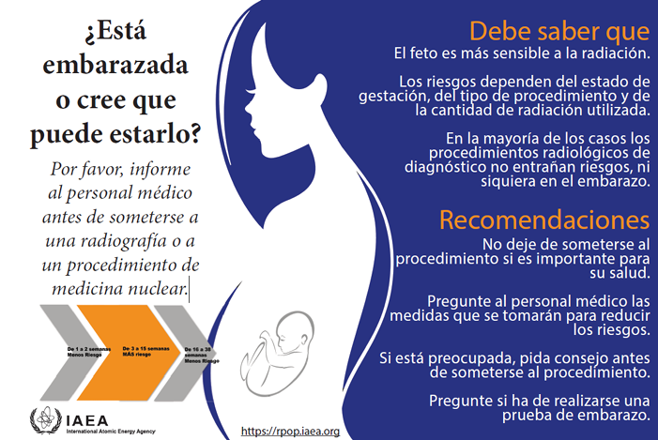
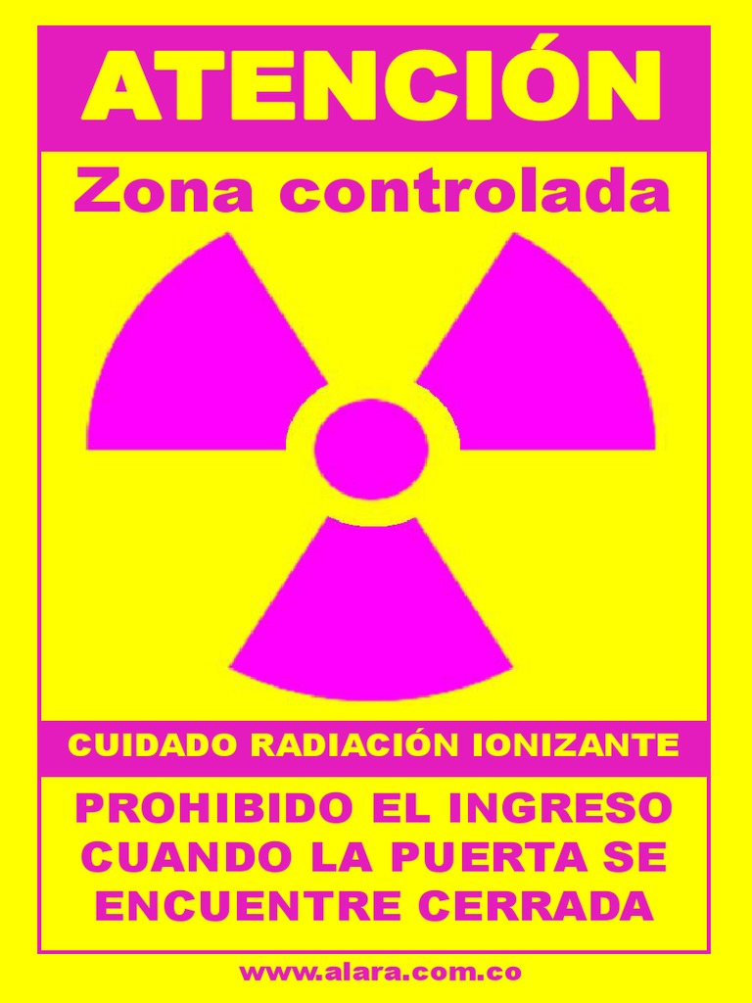
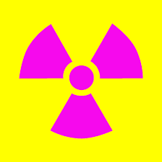
SEÑALIZACIÓN
ATENCIÓN
Zona Supervisada
CUIDADO RADIACIÓN IONIZANTE
[8] https://www.icbf.gov.co/cargues/avance/docs/resolucion_minsaludps_0482_2018.htm
Notes:
De acuerdo a la normatividad, la zona controlada y supervisada debe tener una señalización respectiva y correspondiente.
Según la normatividad colombiana se requiere el uso del símbolo trébol magenta sobre amarillo para la señalización de las zonas de la instalación donde se está usando el equipo que está generando radiación ionizante.
En las zonas controladas se requiere la señalización para mujer embarazada, donde se indique de manera resumida las recomendaciones.

Slide 27
GRACIAS

